Slide 1
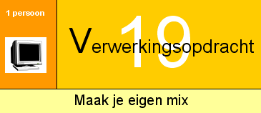
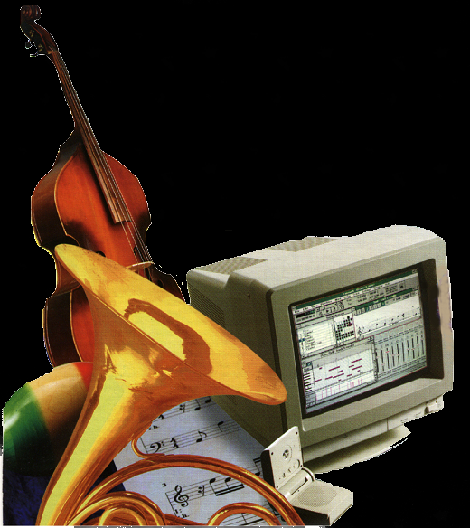

volgende bladzijde
terug
Wat heb je nodig? Een computer, met het muziekprogramma Acid of Music maker en een cd-brander.
Wat ga je doen? Ben je naar een te gek concert geweest? Of vond je het wat minder geslaagd? Jij krijgt nu de kans je eigen muziek te componeren. Dit keer ben jij geen bezoeker maar ben je even de artiest. Ook als je naar de film (studio’s) het theater of een dansvoorstelling bent geweest kun je deze opdracht maken. Het soort muziekstuk dat je maakt moet wel met je ondernomen activiteit te maken hebben. Als je naar een balletvoorstelling bent geweest kun je natuurlijk geen house muziek maken! Voor deze opdracht moet je wel een beetje handig zijn in het omgaan met computers en muziekprogramma's. Je gaat zelf een nummer mixen met bestaande loops.
Hoe ga je te werk? Lees eerst de theorie door. Je moet eerst even de loops beluisteren, dan weet je precies wat voor soort muziek je wilt gaan maken. Wil je een hip-hop nummer, house of country het kan allemaal. Je moet dan wel de juiste muziek stijlen bij elkaar vinden. Probeer er een leuk nummer van te maken met een bepaalde opbouw er in. Een intro, misschien ergens een solo en weer een uitro. Als het muziekstuk af is, sla je hem op. Tot slot zet je de muziek op een cd-tje.

Slide 2
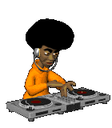
terug
Met de computer ga je zelf een nummer mixen, met bestaande loops. Loops zijn kleine brokken audio die zo zijn vormgegeven dat bij ononderbroken herhaald afspelen ze als een continue beat of patroon klinken. Een loop is maar 4 maten lang en wordt steeds herhaald. Zo heb je een basgitaar, drumritme, gitaarsolo of een scheurende saxofoon partij van een paar maten die je zelf kan gaan mixen met elkaar.
ACID music: Als je het programma: ACID Music opstart, en je hebt het venster in beeld, klik je op play. Je hoort een korte uitleg over ACID Music. Het venster van ACID Music is onderverdeeld in drie hoofdgedeelten: het venster, track view, de tracklist, en de onderste helft waar alle loops staan. Klik een loop aan, b.v. acoustic piano. Je krijgt dan de loop te horen. Wil je die loop gebruiken, dan klik je op de linker muisknop en sleep je als het ware de tekst van de loop omhoog naar het bovenste venster. Als je de linker muisknop los laat,
verandert de pijl in een potlood en kun je de muziek gaan tekenen. Voor elke nieuwe loop
krijg je automatisch een andere track. Zo kan het voorkomen dat je een nummer hebt gemaakt
met wel 8 verschillende instrumenten!

